Slide 1
Citofluorimetria a flusso

Slide 2
Sospensione cellulare trasportata fino a punto di analisi dove il segnale è raccolto da computer e poi è analizzato.
Analisi multiparametrica
Elevato numero di cellule analizzate
Rapidità di analisi
Semplicità preparazione dei campioni (vitali)
Riproducibilità

Slide 3
Misura delle caratteristiche fisico/chimiche di cellule o altre particelle biologiche, all’interno di una sospensione eterogenea.
PRINCIPIO BASE
Campione cellulare
Segnale delle singole particelle è registrato nel momento in cui sono colpite da un laser
I dati sono mostrati come eventi su un istogramma/dot plots

Slide 4
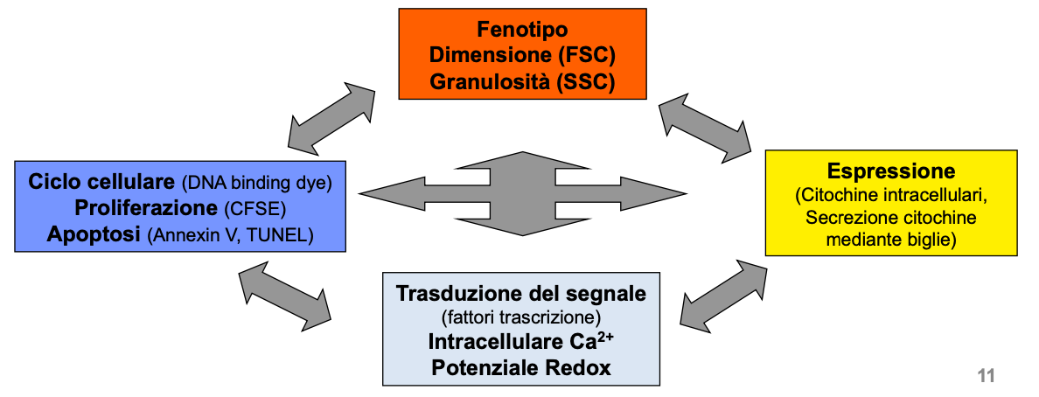
Tecnologia che permette di misurare simultaneamente, ad alta velocità, multipli parametri di singole cellule.
Dimensione relativa: Forward Scatter – FSC
Granulosità o Complessità interna: Side Scatter – SSC
Intensità di fluorescenza: FL1, FL2, FL3 ... avvalendosi di molecole fluorescenti utilizzate come sonde

Slide 5
Esempi di citofluorimetri

Slide 6
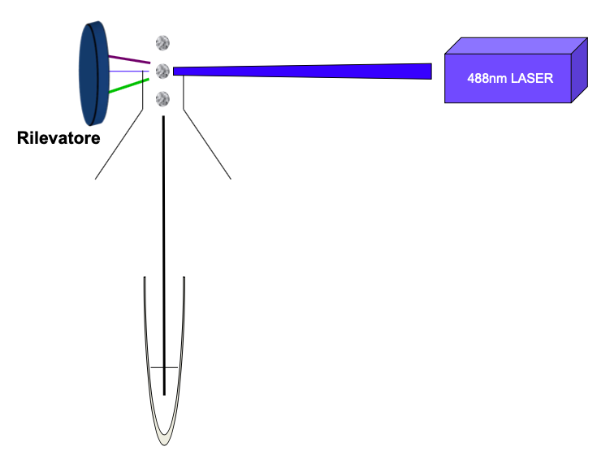
Le cellule in sospensione sono portate in singola fila per essere intercettate
da un laser il quale farà emettere un segnale di luce diffusa e fluorescenza che sarà filtrato e collezionato
per poi essere digitalizzato e registrato in un file per la successiva analisi.

Slide 7
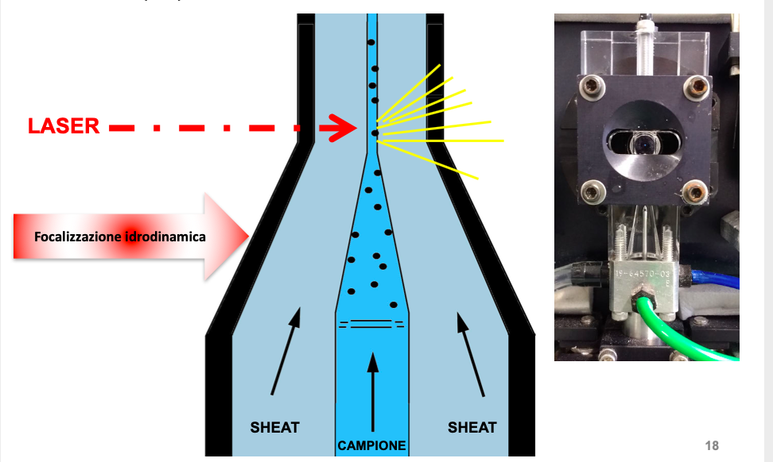
Tramite la focalizzazione idrodinamica le singole cellule vengono intercettate dal laser.
Quando la luce del laser
incide su una cellula, la luce viene diffusa in tutte le direzione e rilevata da un detector.

Slide 9
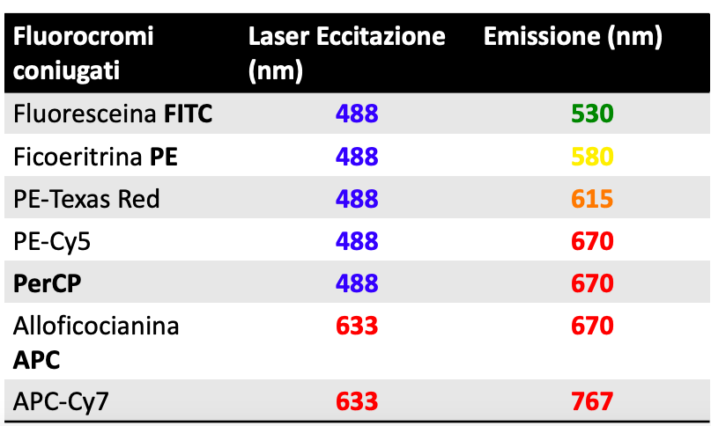
Le cellule vengono colorate con fluorocromi
I fluorocromi sono sostanze che possono essere eccitate da una sorgente luminosa ed emettono un segnale di fluorescenza

Slide 10
I dati vengono visualizzati mediante Istogramma
È la rappresentazione grafica (diagramma) della distribuzione di una variabile continua suddivisa in classi.

